Slide 1

TRƯỜNG TIỂU HỌC ……
CHÀO MỪNG QUÝ THẦY CÔ
VỀ DỰ GIỜ THĂM LỚP
Hoạt động trải nghiệm
BÀI 27: SINH HOẠT LỚP
KẾT QUẢ THỰC HIỆN KẾ HOẠCH

Slide 2
Thứ……ngày…..tháng…..năm…….
HOẠT ĐỘNG TRẢI NGHIỆM
SINH HOẠT LỚP: KẾT QUẢ THỰC HIỆN KẾ HOẠCH
I. Sơ kết hoạt động tuần qua.
1) Kết quả thi đua cuối tuần vừa qua:
- Thực hiện tốt nền nếp học tập, đến lớp đúng giờ tham gia thi đua tuần học tốt do đội cờ đỏ tổ chức.
- Thực hiện tốt việc làm bài tập đầy đủ, chăm chỉ học tập, không nói chuyện riêng trong giờ học.
- Thực hiện tốt vệ sinh cá nhân, vệ sinh lớp học. Tham gia sinh hoạt tập thể nghiêm túc và hoạt thành tốt
2) Tồn tại:
- Có một số bạn đi học muộn, một số bạn vẫn nói chuyện riêng trong giờ học.

Slide 3
Thứ……ngày…..tháng…..năm…….
HOẠT ĐỘNG TRẢI NGHIỆM
SINH HOẠT LỚP: KẾT QUẢ THỰC HIỆN KẾ HOẠCH
II. Kế hoạch hoạt động tuần tới.
- Thi đua lập thành tích chào mừng ngày…………….
- Tiếp tục thực hiện tốt nền nếp học tập, đến lớp đúng giờ tham gia thi đua tuần học tốt do đội cờ đỏ tổ chức.
- Khắc phục những tồn tại trong tuần trước để hoàn thành xuất sắc nhiệm vụ tuần này.
- Thực hiện tốt việc làm bài tập đầy đủ, chăm chỉ học tập, không nói chuyện riêng trong giờ học.
- Thực hiện tốt vệ sinh cá nhân, vệ sinh lớp học. Tham gia sinh hoạt tập thể nghiêm túc và hoạt thành tốt

Slide 4
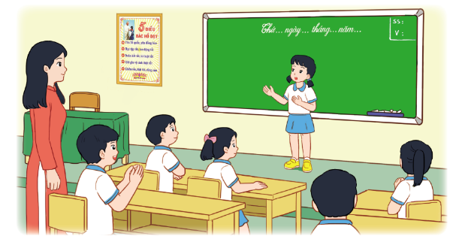
Thứ……ngày…..tháng…..năm…….
HOẠT ĐỘNG TRẢI NGHIỆM
SINH HOẠT LỚP: KẾT QUẢ THỰC HIỆN KẾ HOẠCH
III. Sinh hoạt chủ đề: Kết quả thực hiện kế hoạch
Chia sẻ những việc em đã làm để giữ gìn nhà cửa sạch đẹp.
Nêu điều em học được từ chia sẻ của các bạn.
Làm việc nhóm 4

Slide 5
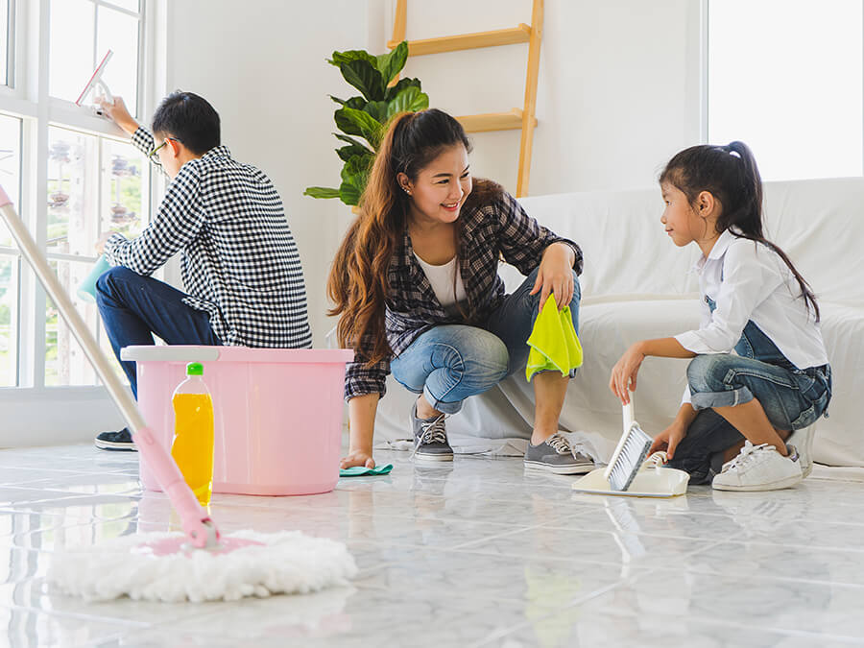
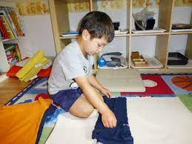
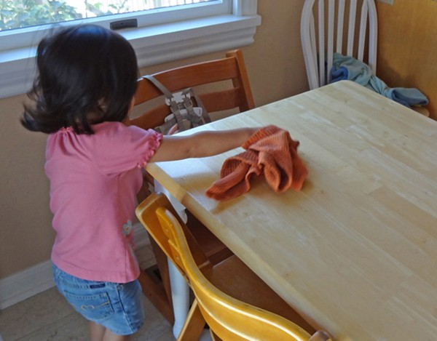
Thứ……ngày…..tháng…..năm…….
HOẠT ĐỘNG TRẢI NGHIỆM
SINH HOẠT LỚP: KẾT QUẢ THỰC HIỆN KẾ HOẠCH
III. Sinh hoạt chủ đề: Kết quả thực hiện kế hoạch

Slide 6

Thứ……ngày…..tháng…..năm…….
HOẠT ĐỘNG TRẢI NGHIỆM
SINH HOẠT LỚP: KẾT QUẢ THỰC HIỆN KẾ HOẠCH
IV. Vận dụng
Chia sẻ cảm nhận của mình sau khi thực hiện xong kế hoạch.

Slide 7

XIN CHÂN THÀNH CẢM ƠN
QUÝ THẦY CÔ GIÁO VÀ CÁC EM

